Slide 1
Microsoft Azure ハンズオン資料
DropboxによるAzureへのPHPサイト作成

Slide 2
ハンズオンに必要なもの
パソコン (ブラウザが動けばOSは問いません)
学生認証の通ったDreamSparkアカウント
↑を使ってアクティベートされたAzureアカウント
Dropboxアカウント(OneDriveでもOK)
お好きなテキストエディタ

Slide 3
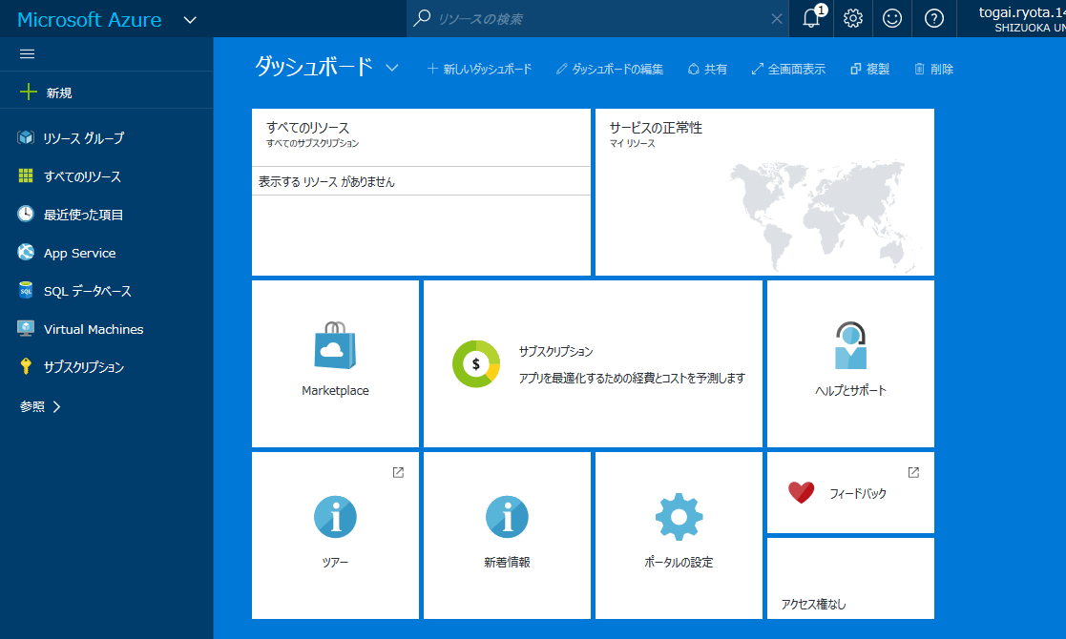
Dream Spark for Azure利用確認
以下のURLにアクセス
https://portal.azure.com
右のような画面が表示されればOK
サブスクリプションがありませんなどの表示が出ればDreamSparkなどのアカウント作成が成功していません

Slide 4
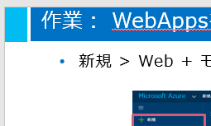
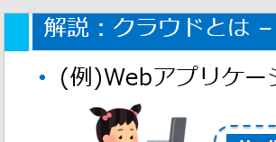
資料の見方
作業資料と解説資料の2種類があります
作業資料：具体的な手順が書かれています。手順に書いてあることを実行してください
解説資料：実行することはありません。解説です

Slide 5
Microsoft Azureとは

Slide 6
解説：Microsoft Azureとは
Microsoftの提供するクラウドサービス群
クラウドとは？
インターネット上のコンピュータリソースを
自分が使いたいところを (サービスモデル)
自分が使いたい分だけ (従量課金制、スケール)
いつでも利用できる (パブリッククラウド)
というコンピュータの利用形態

Slide 7

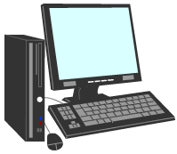
解説：クラウドとは – サービスモデル
(例)Webアプリケーションを作りたい場合
めんどくさい作業
サーバーの立ち上げ
セキュリティ設定
アプリケーションの
インストール
デプロイ設定
Webアプリ制作に
集中できる
めんどくさい作業を既に設定したPC

Slide 8
解説：クラウドとは – サービスモデル
クラウドでは自分のほしい機能のみを提供できるように○○ as a Serviceとしてサービスモデルを分けている
SaaS (Software as a Service)
Office365などのWebアプリケーション
PaaS (Platform as a Service)
プログラミングなどをするプラットフォームを提供する
既にいろいろ設定してあるWebサーバーなど
IaaS (Infrastructure as a Service)
一般的に言われている仮想マシン
何も設定されていない分自分で自由に設定できる

Slide 9
解説：クラウドとは – スケール
クラウドではボタン1つでクラウド上に仮想マシンがすぐに出来上がる
スペックが足りなくなったらボタン1つで仮想マシンのスペックを増強できる
いらなくなったらボタン1つで仮想マシンを消すことができる
自分で物理サーバーマシンを買ってきてセットアップした場合、このような自由なことはできない

Slide 10

解説： Microsoft Azureとは
Microsoftが提供するクラウドサービス群
競合サービス(Amazon AWS,IBM Bluemixなど)
クラウドサービス群なのでサービスはすごくたくさんある
現在進行形で進化、増加中
Azure機能一覧 – 技術的な何か(http://level69.net/archives/21791)
WebApps,Azure Machine Learning,IoT Hub etc..
従量課金制
使った分だけお金がかかる

Slide 11
解説： Azure for DreamSpark
DreamSparkを利用することで学生ライセンスでAzureを利用可能
具体的にできること
***.azurewebsites.net ドメインのPHP,NodeJS,ASP etc Webサーバーが(たぶん)立て放題
SQL Database(not mysql)が(たぶん)立て放題
MySQL (上限20MB)が(たぶん)立て放題
Azure Machine Learning(無料枠)が利用できる
上記がすべて無料
逆にできないこと
独自ドメインのWebサイト、仮想マシンの作成、その他Azureサービス作成

Slide 12
解説： Microsoft Azureは学生のクラウド利用に最適
クラウドはこれから確実に次の世代のIT技術として浸透していく
多くのクラウドは従量課金制なので学生が利用しにくい
Azure for DreamSparkならば無料でクラウドの世界を体験することができる
Webサイト立て放題は学生にとってもうれしい

Slide 13
リソースを1つ作ってみる

Slide 14
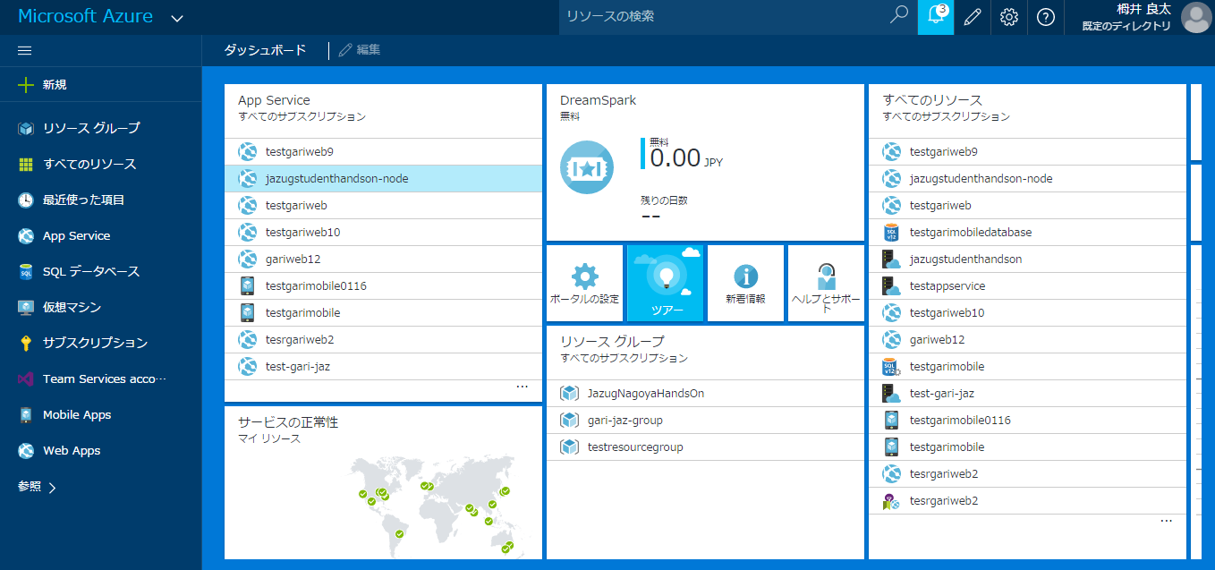
作業：管理ポータルにアクセスする
https://portal.azure.com/にアクセスします
Azureサブスクリプションに関連付けられているMicrosoftアカウントでログインするとこのような画面になります

Slide 15
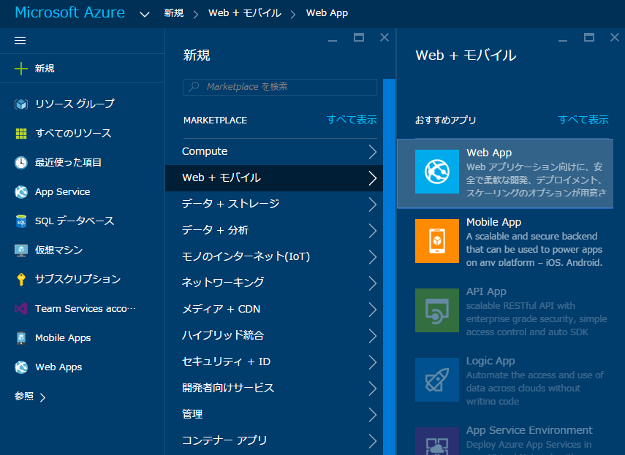
作業： WebAppsを1つ作ってみる
新規 > Web + モバイル > Web Appをクリック

Slide 16
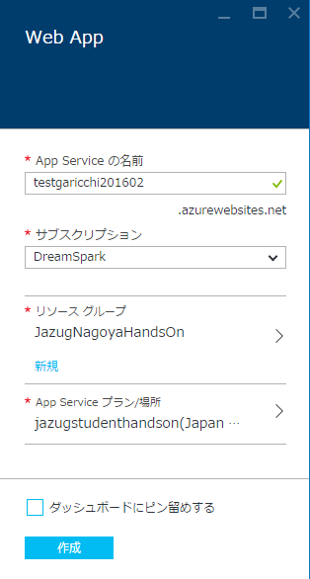
作業： Webサイトの名前を入力
Webサイトのアドレス ***.azurewebsites.net
人と被らないものをつける
「新規」を押して新しくリソースグループを作る
任意の名前をつける
次のスライドへ

Slide 17
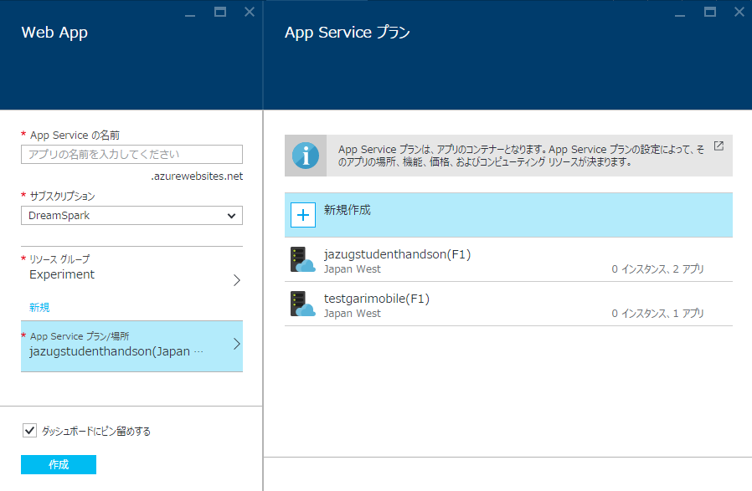
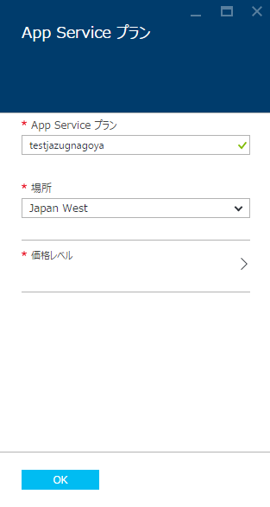
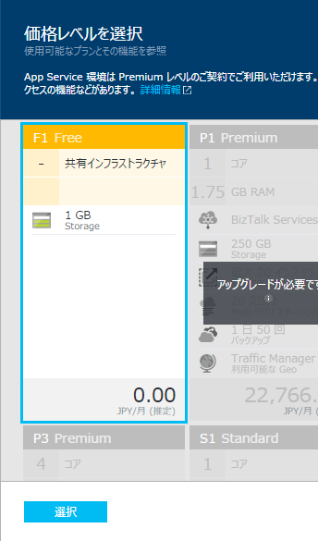
作業： AppServiceのプランを選択
②
プランの名前
場所を指定
①
③
④
価格レベルを指定
⑥
⑦作成
⑤

Slide 18
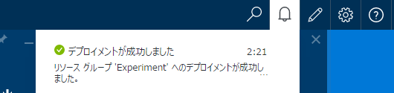
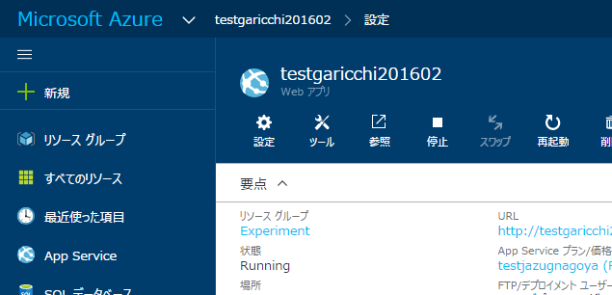
作業：デプロイ(配置)成功を確認する
右上の通知マークに「デプロイメントが成功しました」と表示されればOK
ここをクリックして
トップにもどる

Slide 19
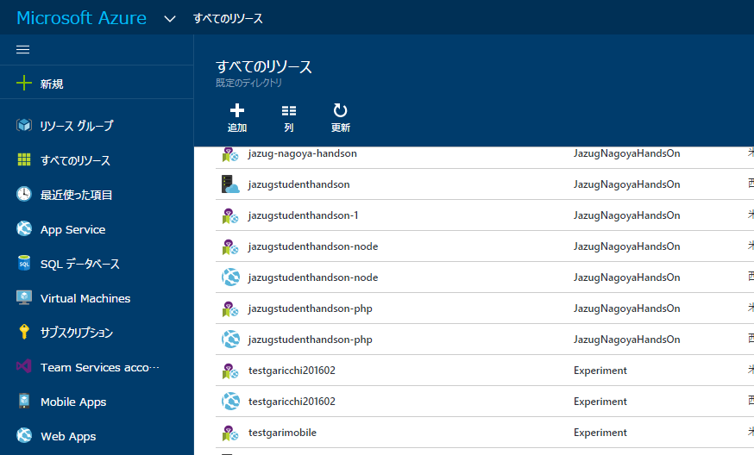

作業：作成したリソースにアクセス
すべてのリソース
つくったリソースを探してクリック
← WebAppsはこのアイコン

Slide 20
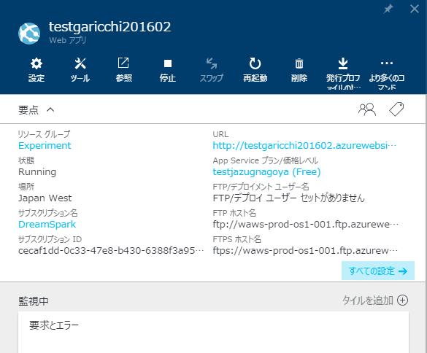
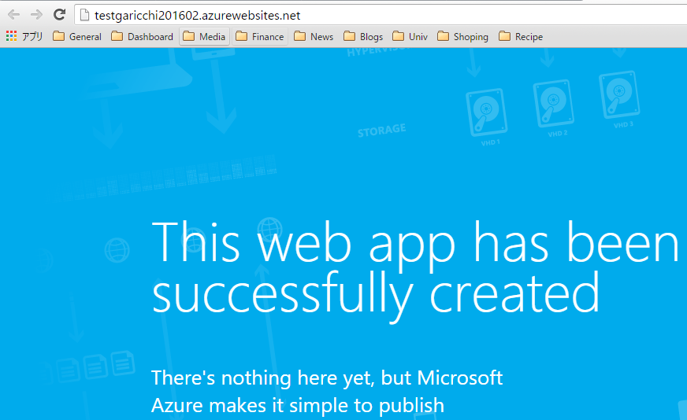
作業： Web Appsにアクセスしよう
URLをクリックして
Webサイトにアクセス
Webサイトができた！！！

Slide 21
解説：管理ポータル
Microsoft Azureを管理、操作するには管理ポータルと呼ばれるWebアプリを使います
管理ポータルのURL
http://portal.azure.com

Slide 22
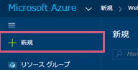
解説：リソースを作成する
リソースを作成するには「新規」ボタンから
詳細な情報を入力していき、リソースを作成する
リソースグループとは複数の異なる種類のリソースをまとめてグルーピングするもの

Slide 23
リソースを操作する

Slide 24
作業：もう一度作成したリソースにアクセス
すべてのリソース
つくったリソースを探してクリック
← WebAppsはこのアイコン

Slide 25
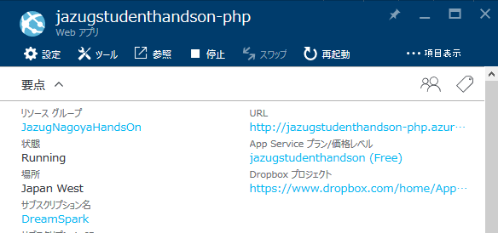
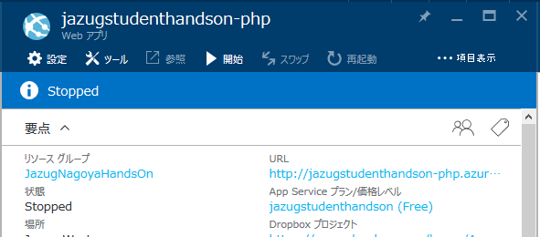
作業：停止と起動をしてみる
停止する
現在起動しているか停止しているかは「状態」をみる
停止している状態で作成したWebサイトにアクセスするとアクセスできないのを確認する
起動する

Slide 26
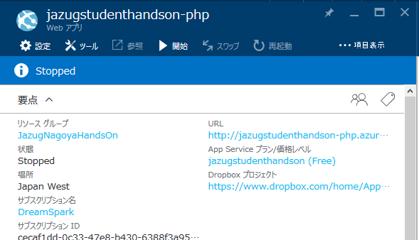
解説：基本的な操作コマンド
停止や起動ボタンがあるので停止したい時にすぐ停止、起動したい時にすぐ起動ができる

Slide 27

解説：WebAppsとは
Webサイトをホスティングするクラウドサービス
ASP.Net、PHP、Node.js、Python、Javaのサーバーサイド環境
デフォルトで(任意の名前).azurewebsites.netのURLが割り当てられる
FTP、Git、クラウドストレージからのデプロイ
Web Job

Slide 28





解説：WebAppsへのデプロイ方法
作ったWebアプリをどうやってクラウドに配置するか？
一般系
FTP
配置
Git利用
開発者
独自Gitリポジトリ
クラウドストレージ利用

Slide 29
Dropboxから配置する

Slide 30
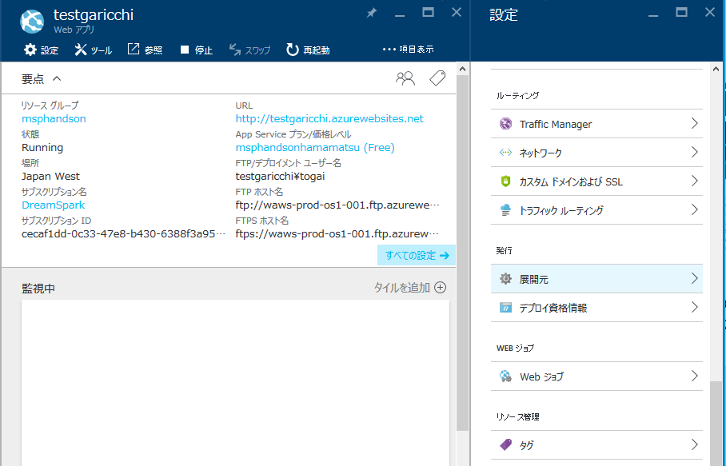
作業：設定から展開元を設定する
[設定]->[展開元]をクリック

Slide 31
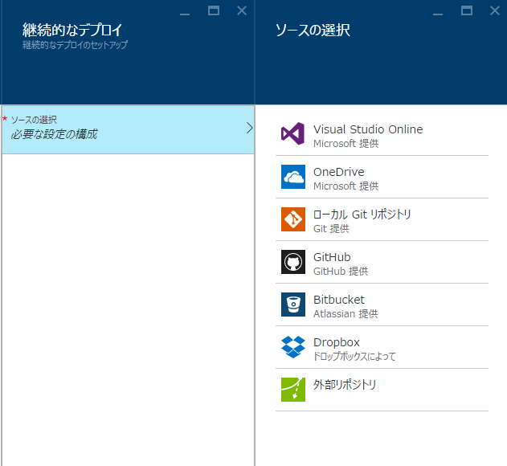
作業：クラウドストレージの選択
クリック
※Dropboxに登録していない人はここでOneDriveを選択
クリック

Slide 32
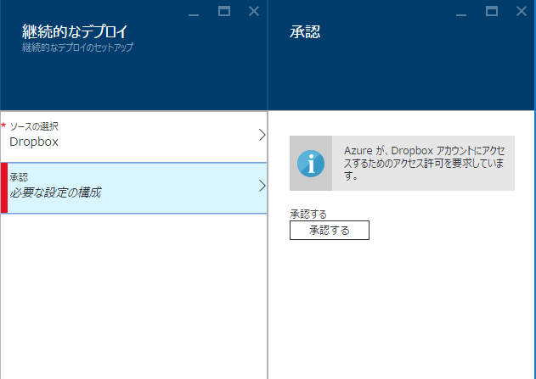
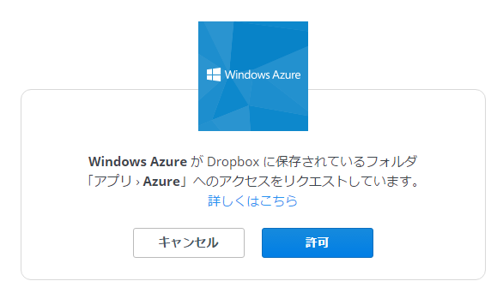
作業：Dropbox認証
①
③
②

Slide 33
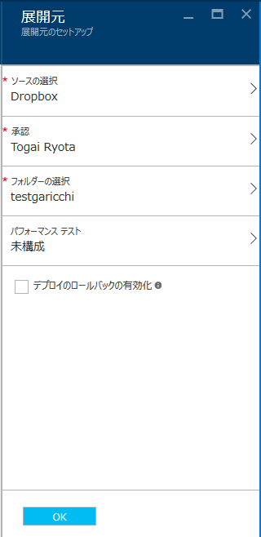
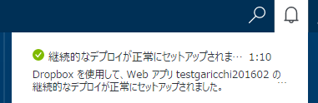
作業：展開元設定完了
未構成のまま
チェックしない
クリック

Slide 34
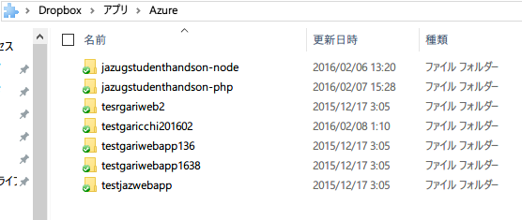
作業：Dropboxフォルダを見てみる
Dropbox / アプリ / Azure にエクスプローラでアクセス
作ったWebアプリと同じ名前のフォルダーが！

Slide 35
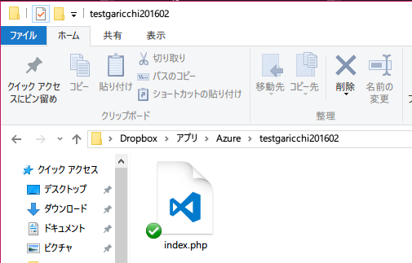
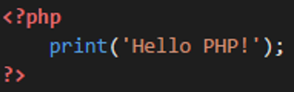
作業：PHPファイルを作成する
先ほどのWebアプリのフォルダに
index.php というファイルを作成
お好きなエディタで開いて
このプログラムを打ち込む

Slide 36
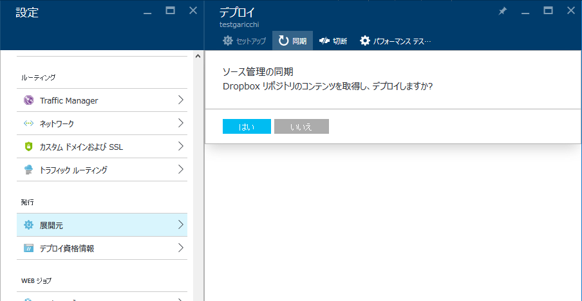
作業：同期する
管理ポータルから先ほどのWebAppの設定を開き、同期ボタンを押す
「はい」を押す

Slide 37
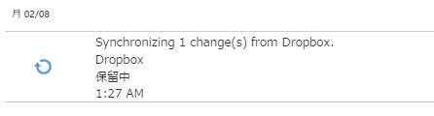
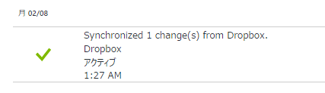
作業：同期する
Synchronizedになるまで待つ

Slide 38
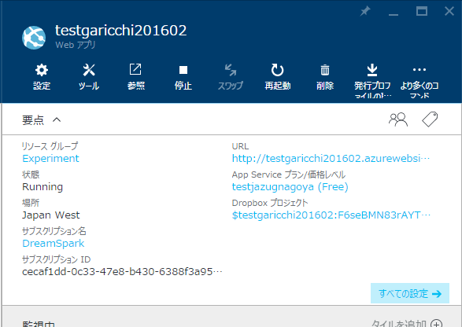
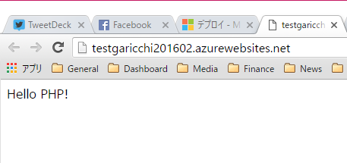
作業：アクセスしてみる
DropboxにおいたPHPファイルが
配置されている！

Slide 39
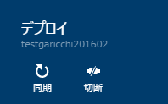
解説：Dropboxからデプロイ
同期
ファイル情報を
取りに行く
Web App
配置
クラウドストレージからの配置の場合、同期ボタンを押してWebAppに配置される
Webサイトの内容を変えたい場合、ファイルを書き換えてDropboxに同期されたらWebAppの同期ボタンをおすだけでサイトに反映される

Slide 40
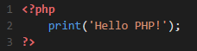
解説：PHPアプリの作成
WebAppでは配置された拡張子.phpのファイルをPHPのプログラムとみなす
もちろん.htmlのファイルを配置するとHTMLが配置される
文字列を出力するPHPのprint関数
index.phpやindex.htmlなどの名前のファイルの場合、アクセスするときにファイル名を記述しなくてもよい
どのファイル名が記述しなくてもよいようにするかはWebAppの設定から変更可能
※アプリケーション設定 > 既定のドキュメント

Slide 41
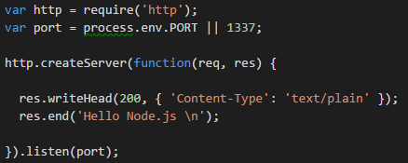
解説：Node.jsアプリの作成
Web Appではサイトのルートにおいてあるserver.jsファイルを自動的に起動する
Node.jsのテキスト応答を返すサーバープログラム
Web AppのNode.jsで、Webサイトが起動しているポート番号を得るためにはprocess.env.PORTと記述する
Node.jsではルーティングも自分で記述しなければならない

Slide 42
Todoの作成

Slide 43
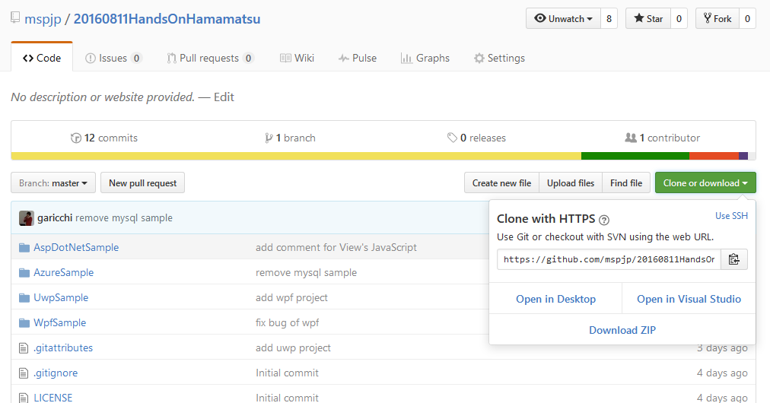
作業：テンプレートのダウンロード
WebAppの作成方法と、PHPとNode.jsのアプリ配置方法を勉強したので、ここからは自由に好きなアプリを作って行きましょう
テンプレートを用意したのでここからダウンロードしてください
https://github.com/mspjp/20160811HandsOnHamamatsu
ダウンロード

Slide 44
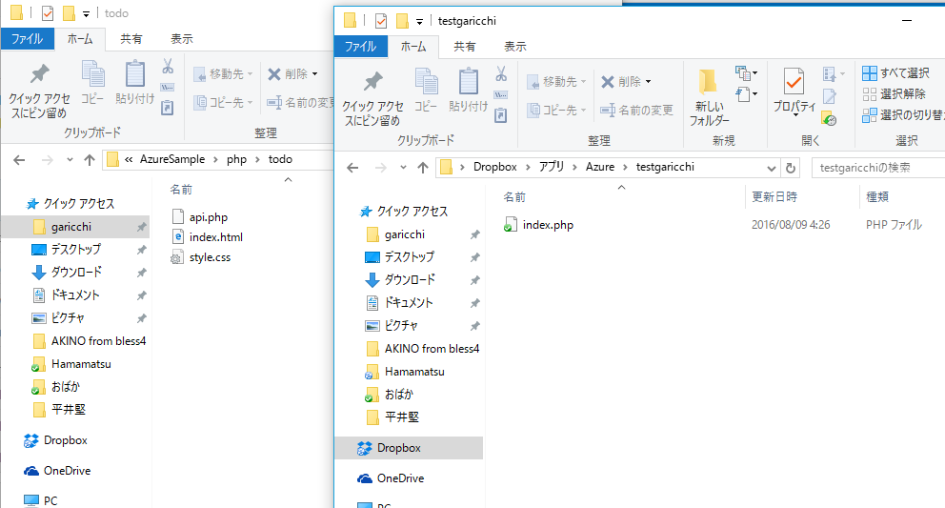
作業：テンプレートをDropboxに配置
20160811HandsOnHamamatsu/AzureSample/php/todo
にある3つのファイルをDropboxの先ほど作ったWebAppsのフォルダに配置

Slide 45
作業：同期する
管理ポータルから先ほどのWebAppの設定を開き、同期ボタンを押す
「はい」を押す

Slide 46
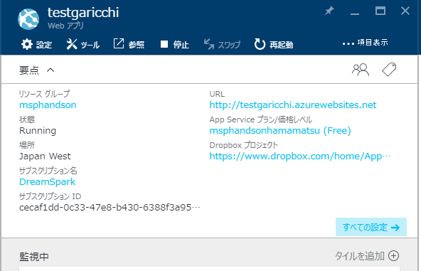
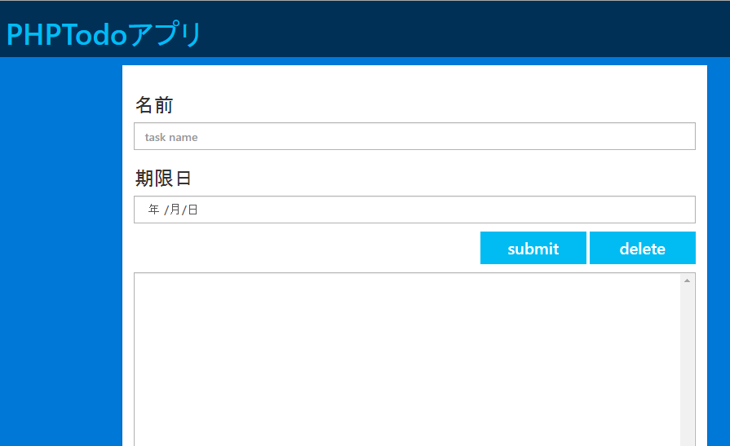
作業：アクセスしてみる

Slide 47
作業：自由にTodoアプリをいじってみる
サンプルのTodoアプリはindex.htmlからapi.phpにhttpリクエストを送って、キャッシュにtodoを保存するものです
Cssデザイン変更、機能追加などいろいろ試してみましょう
Node.jsのサンプルデプロイもしてみましょう

Slide 48
付録 – 管理ポータルを使いこなす

Slide 49
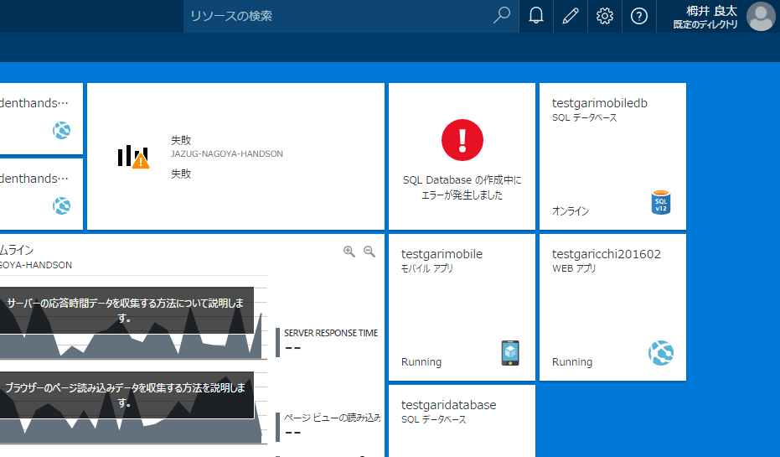
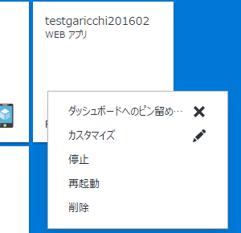
タイルからピン留めを外す
Option
※ダッシュボードへの行き方
左上のMicrosoftAzureのロゴをクリックする
さきほど作った
WebAppが表示されてる
右クリック > ダッシュボードへのピン留めを外す

Slide 50
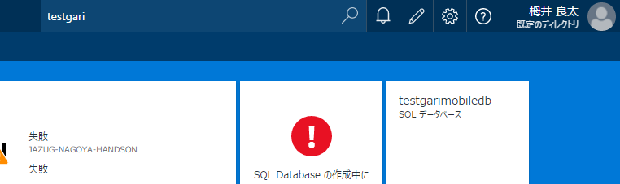
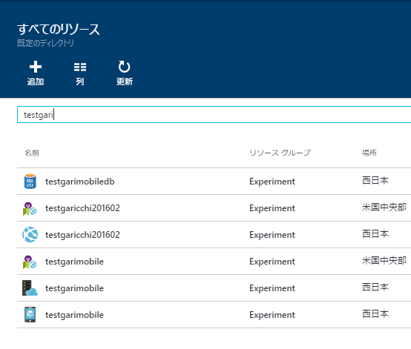
リソースを検索してみる
Option
検索ボックスから検索してみる
s
あった！

Slide 51
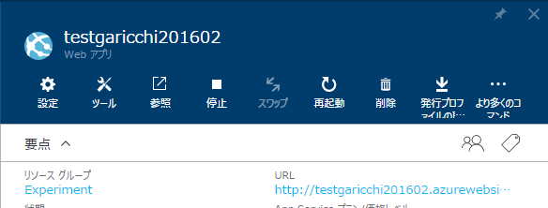
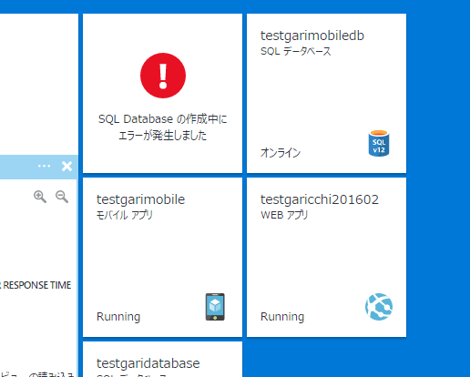
再びピン留めしてみる
Option
右上のピンボタンを押すことで
ダッシュボードにピン留めできる
ピン留めできた！

Slide 52
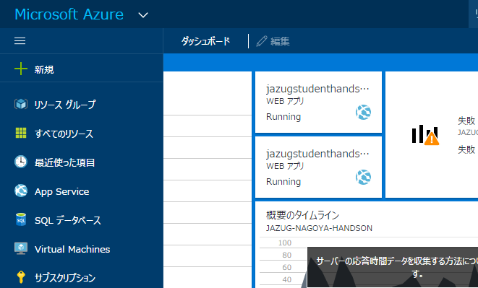
もっと詳細な情報を表示してみる
Option
「編集」ボタンを押す

Slide 53
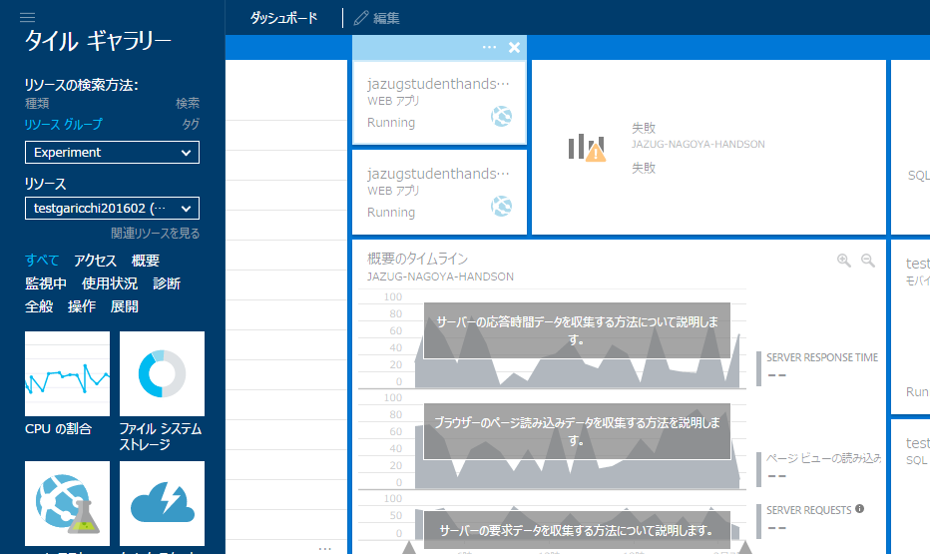
もっと詳細な情報を表示してみる
Option
リソースグループと
リソース名を選択して
絞り込む
CPUの割合をタイルにドラッグ&ドロップ

Slide 54
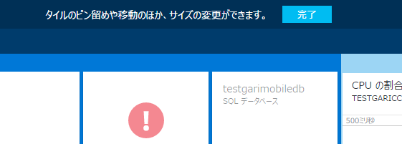
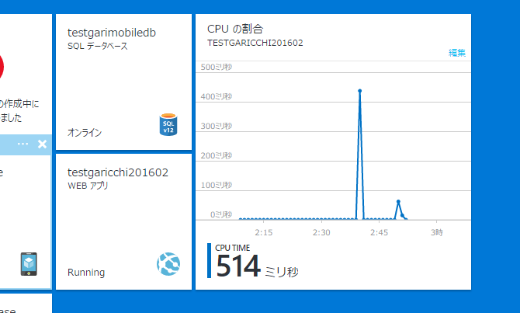
もっと詳細な情報を表示してみる
Option
「完了」ボタンを押してダッシュボードの編集を完了する
ダッシュボードのタイルの中には
ショートカットリンクだけではなく
様々な情報を表示してくれるものもある
WebAppのCPU使用率が
素早く確認できるように！

Slide 55



タイルを移動する、サイズを変える
Option
「編集」ボタンを押す
ドラッグアンドドロップで移動
右クリックでタイルサイズ変更

Slide 56

左のブックマークに追加する
Option
このブックマークは
リソースのカテゴリごとにアクセスするときに便利
参照>を押す
☆ボタンを押すことで左のペインにブックマークできる

Slide 57

カラーテーマを変える
Option
右上の「設定」ボタンを押す
好きなテーマカラーを選択できる

Slide 58

解説：ダッシュボードの役割
日常的に使うリソースの様々な情報をすぐに把握することができる情報板
ショートカットとしても利用可能
カスタマイズも充実

